Slide 1
Презентация по Истории России по теме “Духовная жизнь Серебрянного века”
Тюриной Ксении 9”Б”класс

Slide 2
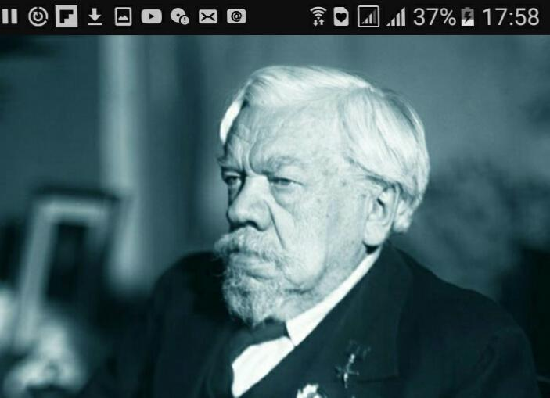
Чаплыгин Сергей Алексеевич

Slide 3
Наука-это деятельность ,направленная на производство нового знания

Slide 4
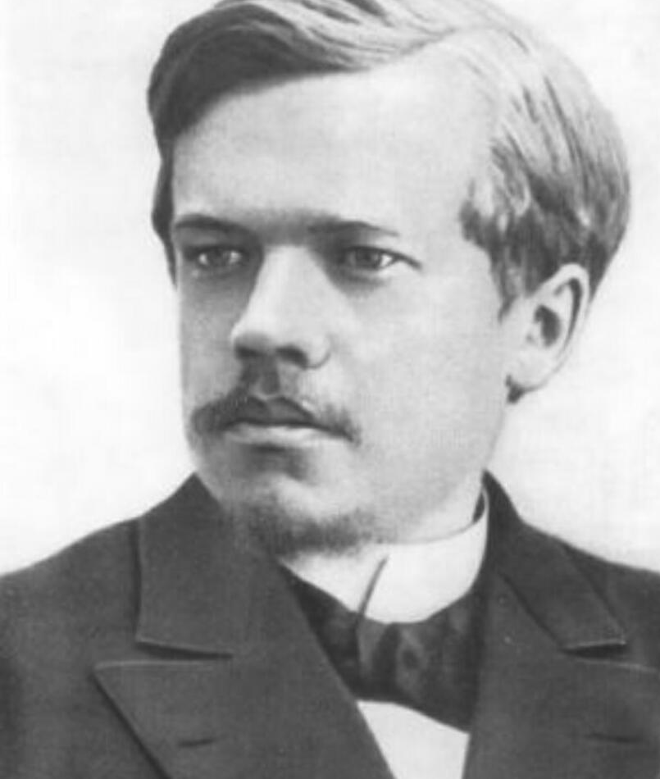
Чаплыгин Сергей Алексеевич(1869-1942).
Биография С.А Чаплыгина.
С. А. Чаплыгин родился 24 марта 1869 года в Раненбурге. Когда мальчику было 2 года, его отец, приказчик Алексей Тимофеевич, умер в возрасте 24 лет от холеры; мать, Анна Петровна, вышла второй раз замуж за воронежского мещанина Давыдова и увезла сына в Воронеж.

Slide 5
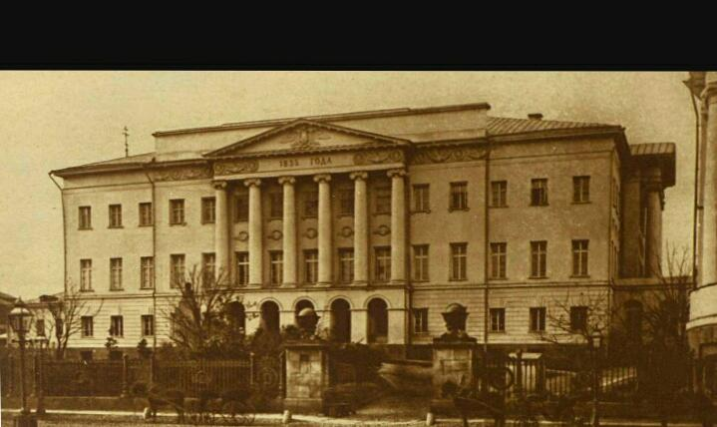
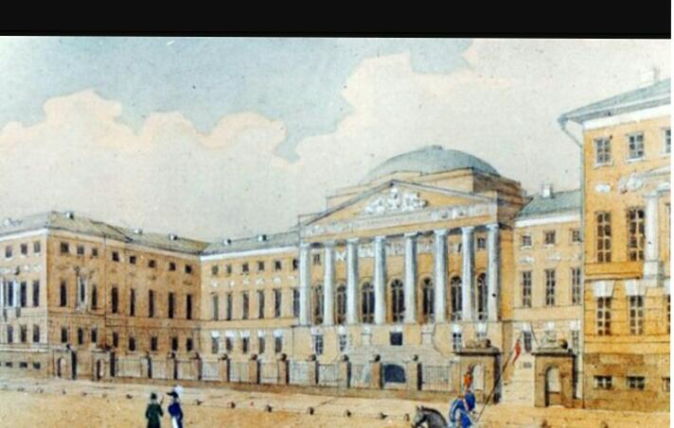
Образование.
Весной 1886 года Чаплыгин с золотой медалью окончил Воронежскую мужскую гимназию и подал заявление в Московский университет.В 1890 году окончил физико-математический факультет Московского университета
В 1877 году , в 8 лет начал учиться в гимназии.Преподователям скоро стало ясно,что мальчик облодает хорошей способностью и редкой паматью .Ему легко давались древние и новые языки ,история и другие предметы,но особенный интерес проявлял к математике.В 14 лет сам стал учить детей,занимаясь репетиторством.

Slide 6
Научная деятельность.
Основные работы С.А Чаплыгина относятся к :Гидооаэродинамике,неголономной механике ,теории дифференциальных уравнений,теории авиации .
За свой вклад в науку Чаплыгин 6 декабря 1924 года был избран членом-корреспондентом Российской Академии наук,а 12 января 1929-академиком Академии наук СССР

Slide 7
Награды и премии.
Герой Социалистического Труда 1941-был награжден первым среди ученых .
Награжден двумя орденами Ленина , двумя орденами Трудового Красного Знамени.
Премия им.Н.Е.Жуковского 1925.

Slide 8
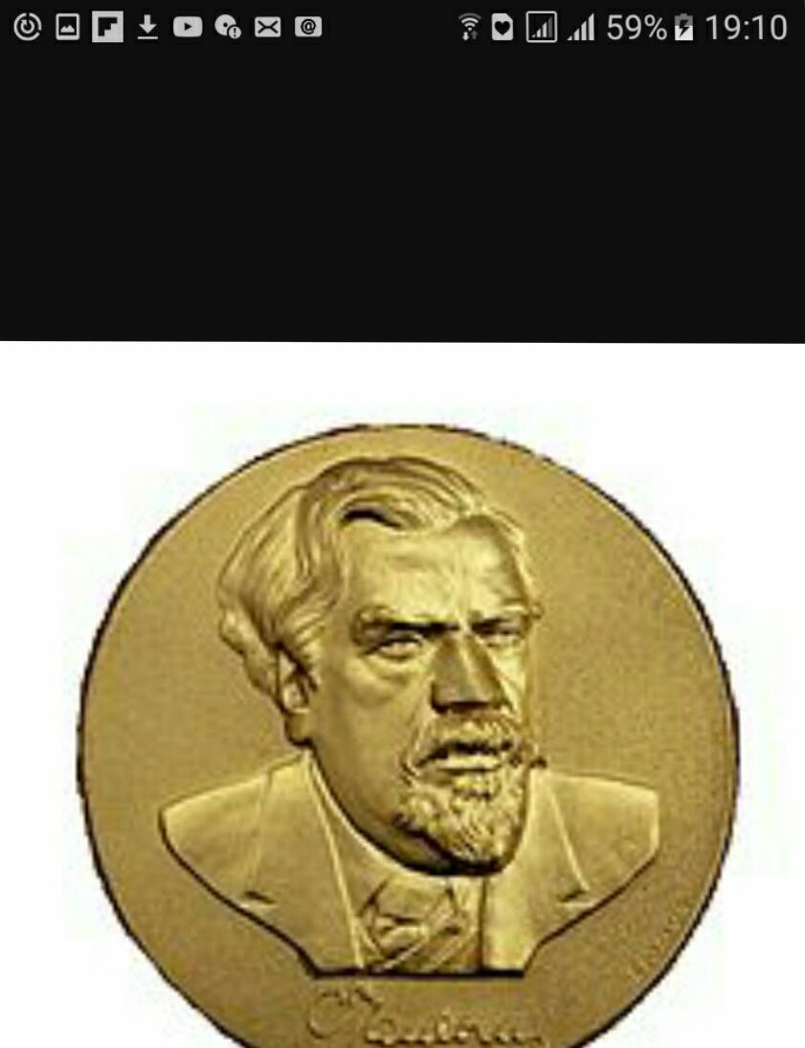
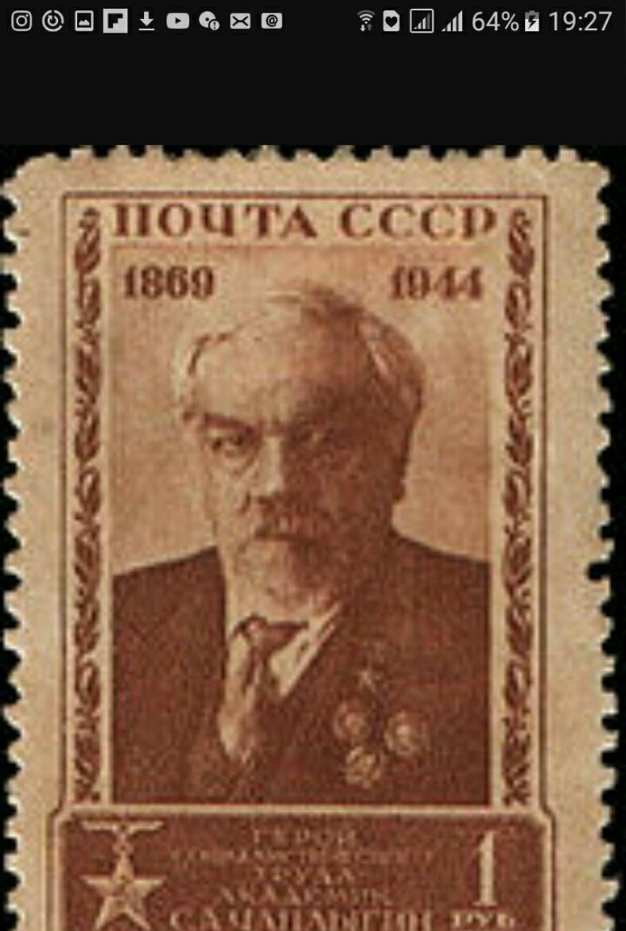
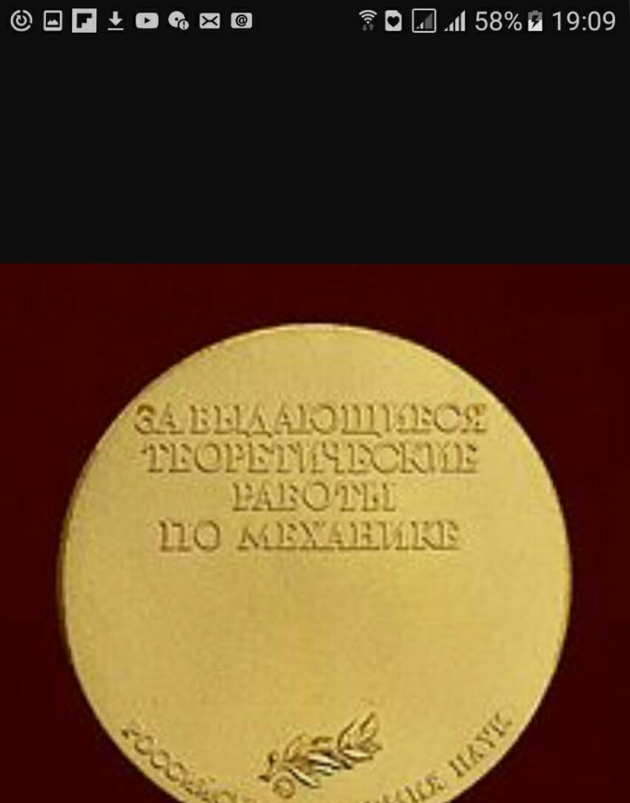
Награды Чаплыгина.

Slide 9
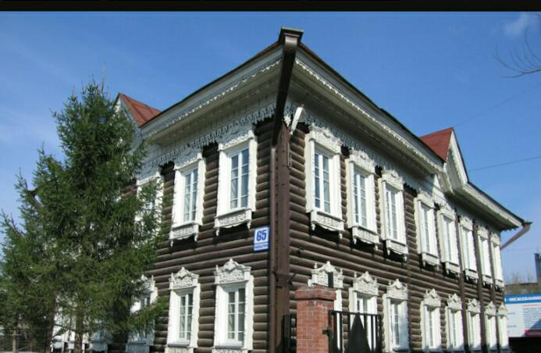
Памятники Сергею Чаплыгину.

Slide 10
Спасибо за просмотр!

